Slide 1
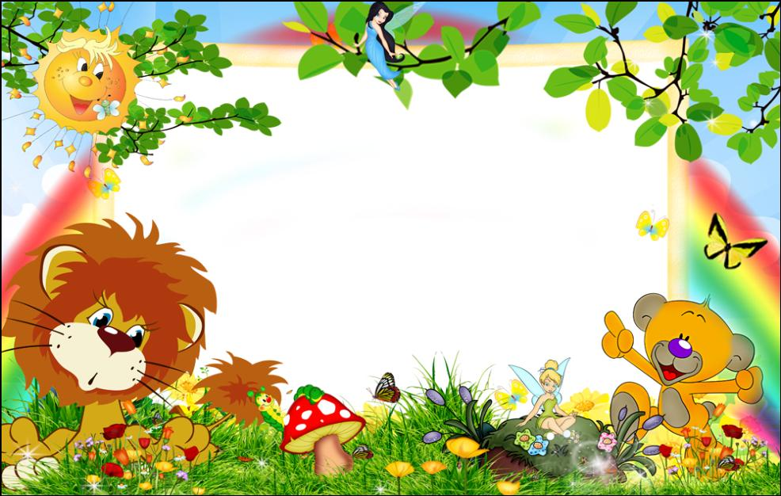
ПРОЕКТ «В гостях у сказки» ГБДОУ «Детский №3 «Мечта»
Разработала: воспитатель
младшей группы «Весельчак» Мутушева Э.М.

Slide 2
Сказка – ложь, да в ней – намек, добрым молодцам урок. А. С. Пушкин.

Slide 3
ЦЕЛЬ
Приобщать детей к высокохудожественной литературе, формировать у них запас литературных художественных впечатлений, прививать интерес к театральной деятельности, раскрывать ценности совместного творчества детей и их родителей.

Slide 4
ЗАДАЧИ
1. Знакомить с различными видами сказочных произведений, учить узнавать персонажи сказок, знать название и автора, пересказывать содержание, высказывать свое отношение к героям сказки; закреплять умения использовать средства выразительности (позы, жесты, мимику, интонации, движения) и разные виды театров ( пальчиковый, театр картинок, кукольный) ; совершенствовать навыки самостоятельно выбирать сказку для постановки, драматизации, готовить необходимые атрибуты и декорации для будущего спектакля, распределять между собой обязанности и роли.
2. Развивать творческую самостоятельность и эстетический вкус дошкольников в организации театрализованных игр, в создании и передаче образов, отчетливость произношения, традиции семейного чтения.
3. Воспитывать партнерские отношения между детьми, коммуникативные качества, создавать радостный эмоциональный настрой, поощрять творческую инициативу.

Slide 5
ГИПОТЕЗА
Сказка обладает преимуществом над другими воспитательными приемами. Это своего рода нравственный кодекс народа, их героика – это хотя и воображаемые, но примеры истинного поведения честного человека, умеющего постоять за свое достоинство.
Сказка играет важнейшую роль в развитии воображения – способности, без которой невозможна ни умственная деятельность ребенка в период дошкольного и школьного обучения, ни любая творческая деятельность взрослого. Сказки прививают интерес к чтению художественной литературы.

Slide 6
АКТУАЛЬНОСТЬ ТЕМЫ
Огромной любовью пользуется у детей сказка.
Сказка – древнейший жанр устного народного творчества. Она учит человека жить, вселяет в него оптимизм, веру в торжество добра и справедливости. За фантастикой и вымыслом скрываются реальные человеческие отношения. Отсюда и идет огромное воспитательное значение сказки. На сегодняшнем этапе жизни современного общества данная тема очень актуальна.

Slide 7
ПРЕДПОЛАГАЕМЫЙ РЕЗУЛЬТАТ
Дети должны:
- проявлять любовь к сказкам и театральной деятельности;
- знать и называть прочитанные сказочные произведения, их авторов, тексты, персонажей, мораль;
- знать различные виды театров и уметь показывать их;
- уметь использовать различные средства выразительности;
- уметь самостоятельно выбирать сказку, проводить предварительную работу к ее показу, вживаться в свою роль.

Slide 8
Достоинства использования сказки в интегративной деятельности
Развитие личности | Развитие речи
Позволяет сомореализоваться | Развивает образность речи
Воспитывает активность | Метафоричность речи
Развивает творчество | Расширяет словарный запас
Приучает к самостоятельности | Развивает связную, логическую, диалогическую речь
Дает возможность найти общий язык со сверстниками и со взрослыми | Развивает силу голоса, тембр голоса, интонацию, выразительность речи
Способствует пробуждению творческих сил | Способствует проявлению своей индивидуальности
Обогащает впечатлениями
Позволяет накопить богатый жизненный опыт

Slide 9
Содержание практической деятельности по реализации проекта:
СОЦИАЛЬНОЕ РАЗВИТИЕ: - Проведение сюжетно-ролевых, театрализованных, дидактических игр с элементами волшебства. - Помощь семьи, сотворчество детей и родителей в конкурсе поделок и рисунков «В гостях у сказки».

Slide 10
Проведение утренней гимнастики, занятий по физическому воспитанию, прогулок с элементами игр из сказок. - Подвижные игры: «Гуси – лебеди», «Два мороза», «У медведя во бору», «Палочка выручалочка», «Хитрая лиса», «Рыбак и рыбки», «Дети и волк», «Зайцы и медведь», «Волки и ягнята», «Ванюша и лебеди», «Волк и поросята».
ЗДОРОВЬЕ И ФИЗИЧЕСКАЯ КУЛЬТУРА

Slide 11
ПОЗНАНИЕ : - Самостоятельное создание проекта группой детей по инсценировке сказок. - Использование сказочности и сказочных персонажей в формировании элементарных математических понятий, в математических дидактических играх. - Использование волшебства в познании окружающего мира (вопросы, создание проблемы) . - Дидактические игры «Отгадай сказку», «Из какой сказки герой? », «Чей костюм», «Кто и из какой сказки использовал данный предмет? », «Произнеси слова персонажа», «Вспомни слова героя».

Slide 12
ТРУДОВОЕ ОБУЧЕНИЕ: - Подготовка атрибутов и декораций к спектаклям (эстетический вид) КОНСТРУИРОВАНИЕ: Оригами «Лиса», «Заяц». РУЧНОЙ ТРУД. Поделки из природного материала.

Slide 13
Художественное творчество:
- Рисование героев сказок «Колобок», Снегурочка», «Курочка Ряба»; сюжетное рисование «Три медведя».
- Лепка героев и сюжетов сказок «Заюшкина избушка», «Маша и медведь», «Колобок»
- Аппликации к сказкам «Заюшкина избушка» и др.
- Самостоятельное детское творчество.
- Помощь в оформлении выставок в группе.
- Иллюстрирование сказки.

Slide 14
Коммуникация : Составление творческих рассказов: «Сочини конец сказки», «Сочини сказку про … », сказок и небылиц по рисункам, по замыслу, по памяти.

Slide 15
ТЕАТРАЛИЗОВАННАЯ ДЕЯТЕЛЬНОСТЬ: - Инсценировка сказки: «Колобок»

Slide 16
Вывод
Использование сказок в познавательной деятельности помогает эффективно решать проблему воспитания интереса к художественной литературе, развивать нравственно-эстетические чувства, формировать позицию гражданина, воспитывать волевые качества.

